Slide 1
Σχεδιασμός, ανάπτυξη και υλοποίηση εκπαιδευτικού υλικού με τη χρήση των νέων τεχνολογιών με θέμα: η διαθεματική προσέγγιση της διδασκαλίας της Κυκλοφοριακής Αγωγής στο Δημοτικό Σχολείο
Πρόγραμμα Μεταπτυχιακών Σπουδών:
«Επιστήμες της Αγωγής - Εξ Αποστάσεως Εκπαίδευση με την χρήση των ΤΠΕ (e-Learning)»
Χαρίκλεια Βούρα
Επιτροπή Κρίσης ΔΕ
Ευαγγελία Μανούσου | Χαράλαμπος Μουζάκης | Λάμπρος Καρβούνης
Ρέθυμνο, 2023

Slide 2

1. Σκοπός
Σκοπός της εργασίας είναι η δημιουργία συμπληρωματικού εκπαιδευτικού υλικού με τη μέθοδο της ΕξΑΕ μέσα από τη διαθεματική προσέγγιση κατάλληλων θεματικών ενοτήτων για τη διδακτική της Κυκλοφοριακής Αγωγής (Κ.Α) στο Δημοτικό Σχολείο.

Slide 3
2. Δομή της εργασίας
Σχεδιασμός και ανάπτυξη εκπαιδευτικού υλικού
Μεθοδολογία της έρευνας
Θεωρητικό πλαίσιο
Παρουσίαση ευρημάτων έρευνας
Συμπερασματικές παρατηρήσεις
Εισαγωγή – Προβληματική της εργασίας

Slide 4

3. Θεωρητικό Πλαίσιο 1/2
Εξ Αποστάσεως Εκπαίδευση
Εννοιολογική οριοθέτηση
Κύρια χαρακτηριστικά
«θεσμοθετημένη μορφή εκπαίδευσης όπου η ομάδα των μαθητευόμενων είναι χωρισμένη, και που τα διαλογικά συστήματα τηλεπικοινωνιών χρησιμοποιούνται για να συνδέσουμε τους μαθητευομένους, το διδακτικό υλικό και τους εκπαιδευτικούς»
(Αναστασιάδης, 2004)
Σχολική ΕξΑΕ
Εξ Αποστάσεως
Εκπαιδευτικό υλικό

Slide 5
3. Θεωρητικό Πλαίσιο 2/2
Διαθεματική Προσέγγιση
Εννοιολογική οριοθέτηση
Κύρια χαρακτηριστικά
«η μορφή διδασκαλίας κατά την οποία από τη μία το περιεχόμενο της διδασκαλίας ενιαιοποιείται και από την άλλη η διδασκαλία είναι εργαστηριακής και ευρηματικής μορφής»
(Θεοφιλίδης, 2002)
Διεπιστημονικότητα
Μέθοδος Project

Slide 6
7α. Παραγόμενο εκπαιδευτικό υλικό (2-3 διαφάνειες)
4. Παραγόμενο εκπαιδευτικό υλικό 1/22
Το εκπαιδευτικό υλικό σχεδιάστηκε με σκοπό να:
συμπληρώσει και να αποτελέσει εργαλείο του εκπαιδευτικού,
να βοηθήσει τον εκπαιδευτικό να διδάξει το μάθημα της Κυκλοφοριακής Αγωγής,
να λειτουργήσει ως μέσο, προκειμένου να διευκολύνει τον μαθητή στην κατανόηση του γνωστικού αντικειμένου που πραγματεύεται.

Slide 7
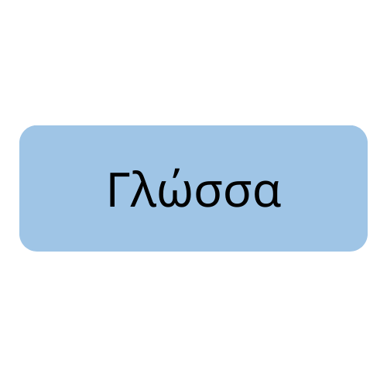



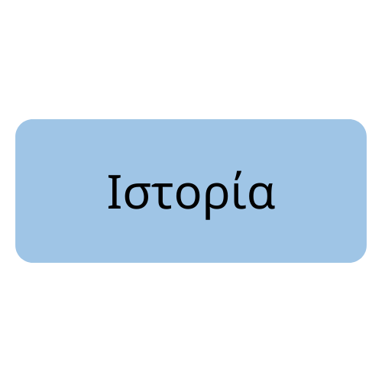
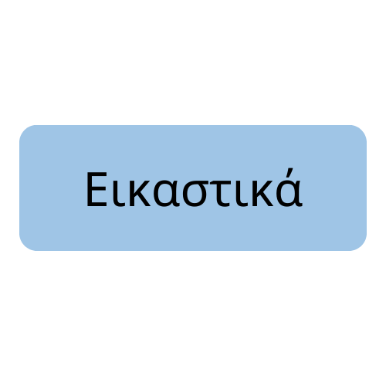


4. Παραγόμενο εκπαιδευτικό υλικό 2/22

Slide 8









7α. Παραγόμενο εκπαιδευτικό υλικό (2-3 διαφάνειες)
4. Παραγόμενο εκπαιδευτικό υλικό 3/22
8 διδακτικές ενότητες
Τεχνολογικά μέσα: WordPress, H5P, Chamilo, Doodly, Plotagon Studio, Book Creator, VSDC, Camva, WordWall.

Slide 9



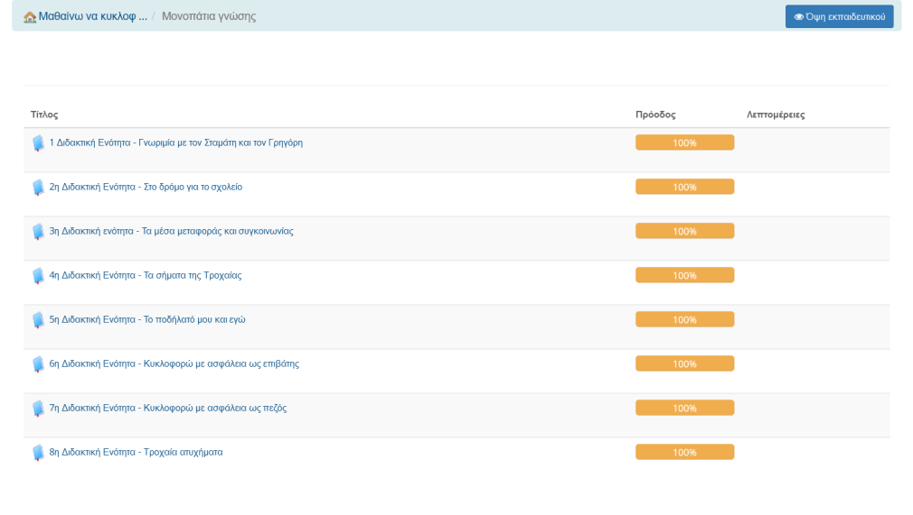
7α. Παραγόμενο εκπαιδευτικό υλικό (2-3 διαφάνειες)
4. Παραγόμενο εκπαιδευτικό υλικό 4/22
Πλατφόρμα Chamilo
Περιγραφή μαθήματος
Μονοπάτι της γνώσης
σκοπός
προσδοκώμενα
μαθησιακά αποτελέσματα
δομή
βιβλιογραφία
8 διδακτικές ενότητες

Slide 10
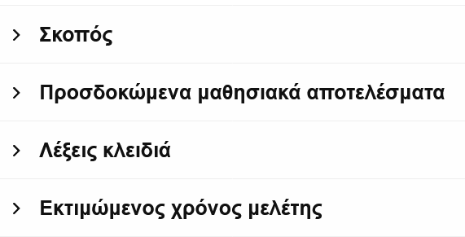

4. Παραγόμενο εκπαιδευτικό υλικό 5/22
Εισαγωγικά στοιχεία
Διδακτική Ενότητα
Ας παίξουμε!

Slide 11

7α. Παραγόμενο εκπαιδευτικό υλικό (2-3 διαφάνειες)
4. Παραγόμενο εκπαιδευτικό υλικό 6/22

Slide 12
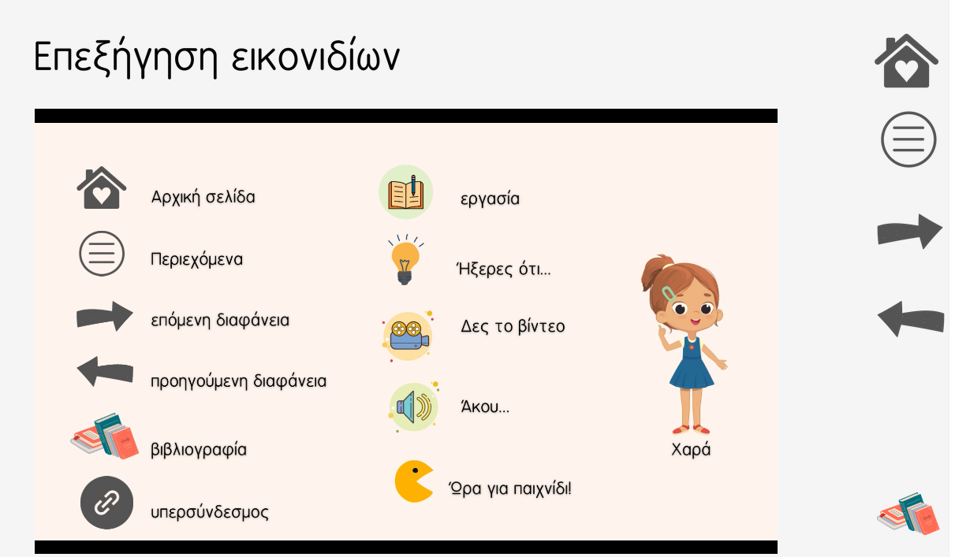
4. Παραγόμενο εκπαιδευτικό υλικό 7/22

Slide 13
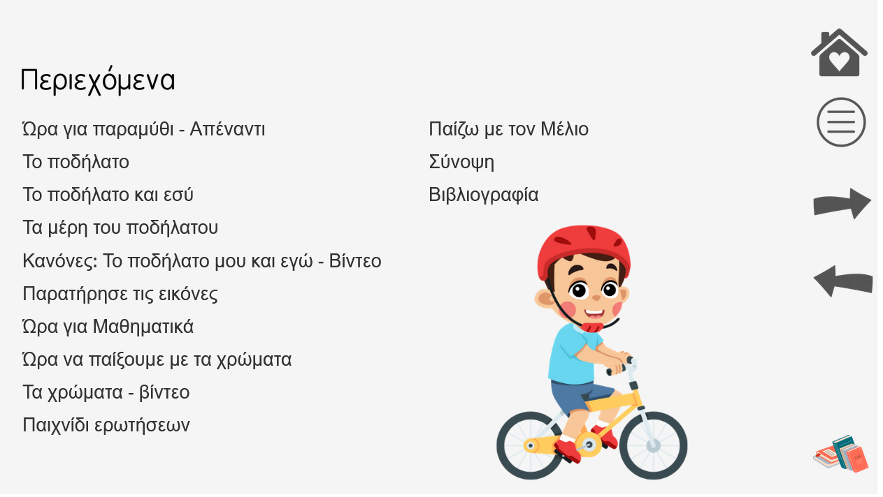
7α. Παραγόμενο εκπαιδευτικό υλικό (2-3 διαφάνειες)
4. Παραγόμενο εκπαιδευτικό υλικό 8/22

Slide 14

4. Παραγόμενο εκπαιδευτικό υλικό 9/22

Slide 15
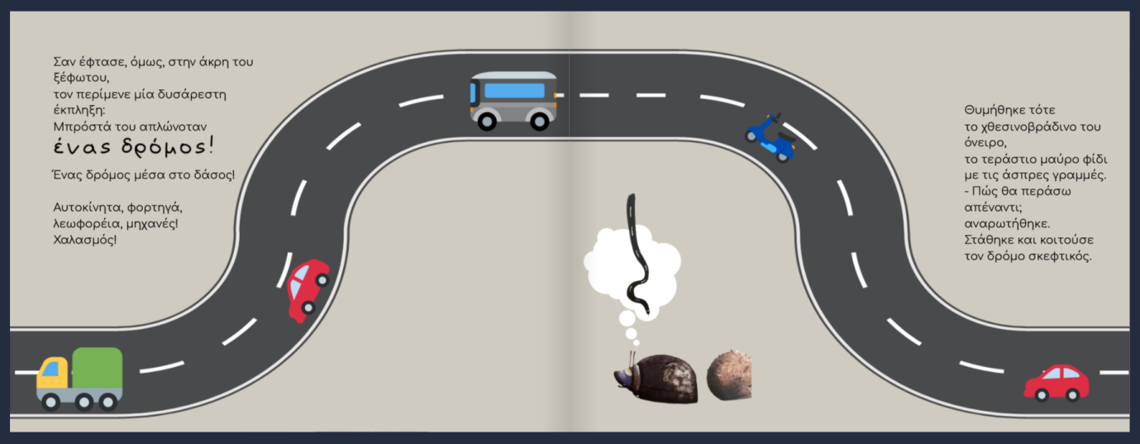

4. Παραγόμενο εκπαιδευτικό υλικό 10/22

Slide 16
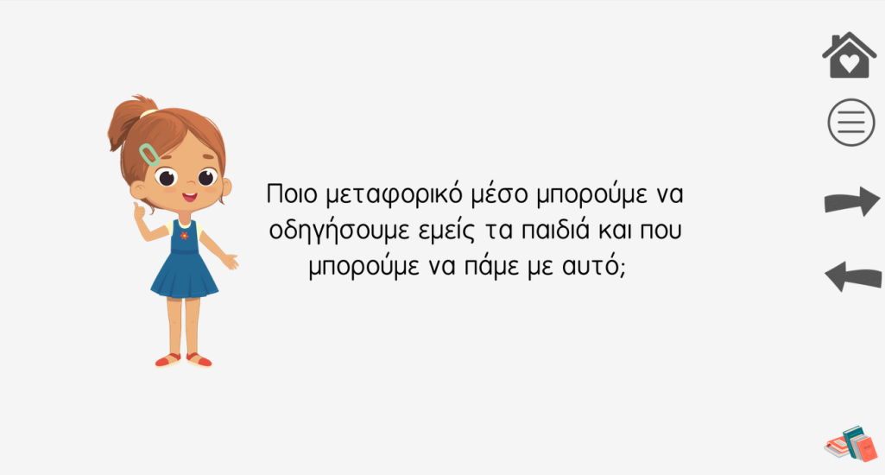
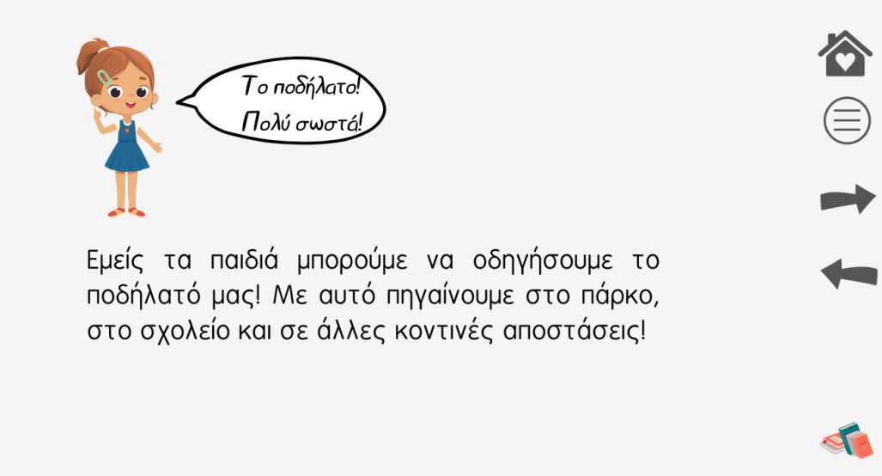
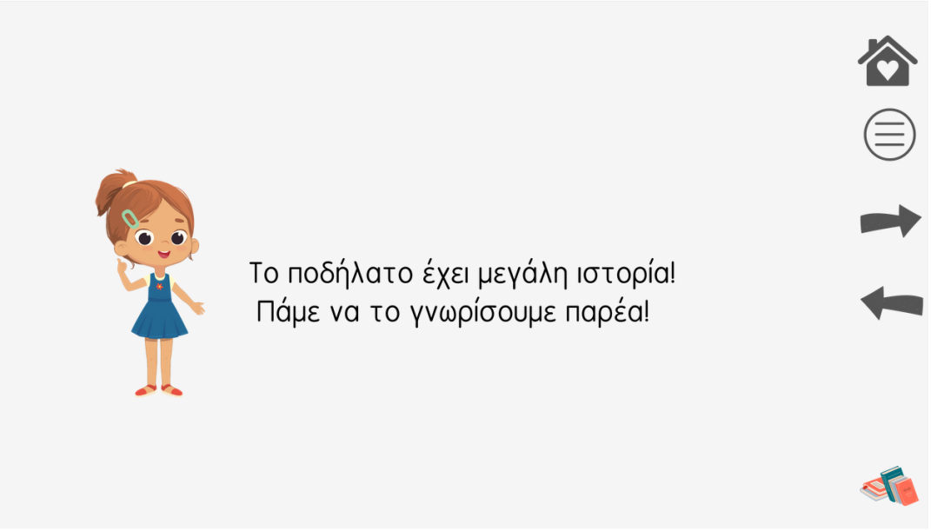
7α. Παραγόμενο εκπαιδευτικό υλικό (2-3 διαφάνειες)
4. Παραγόμενο εκπαιδευτικό υλικό 11/22

Slide 17
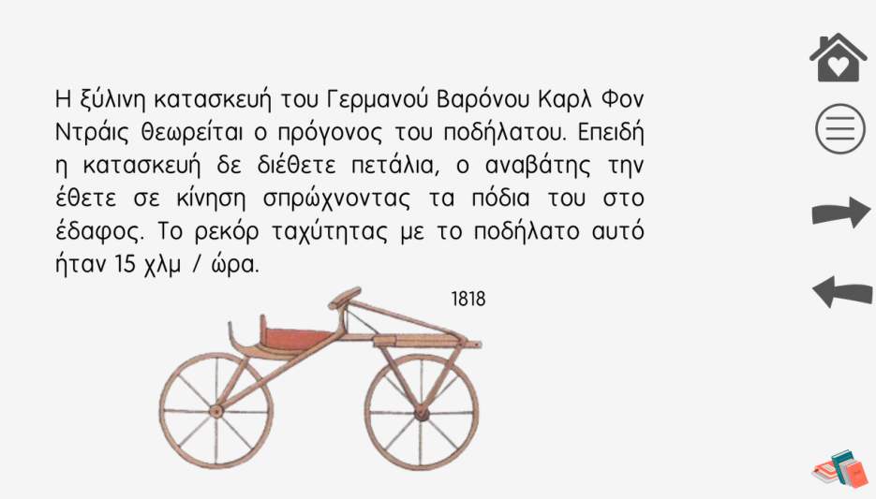
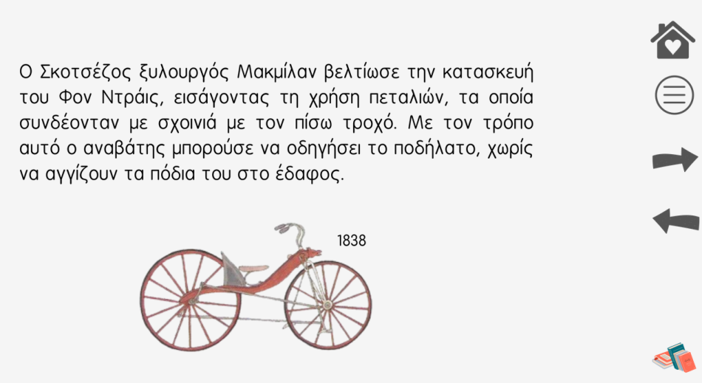
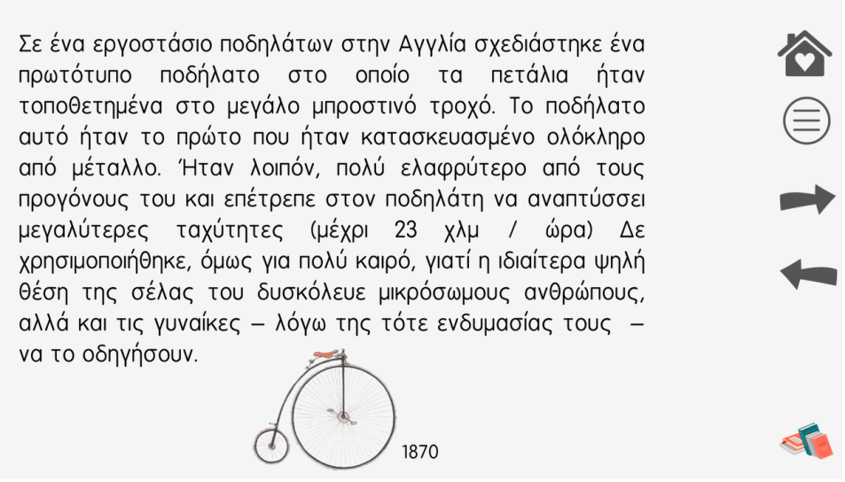
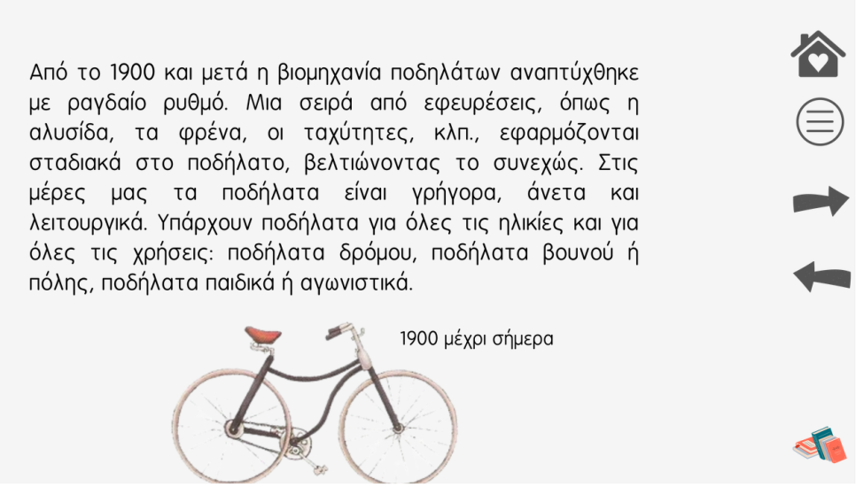
4. Παραγόμενο εκπαιδευτικό υλικό 12/22

Slide 18
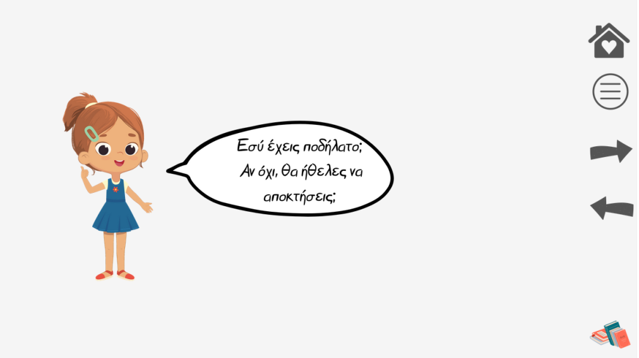
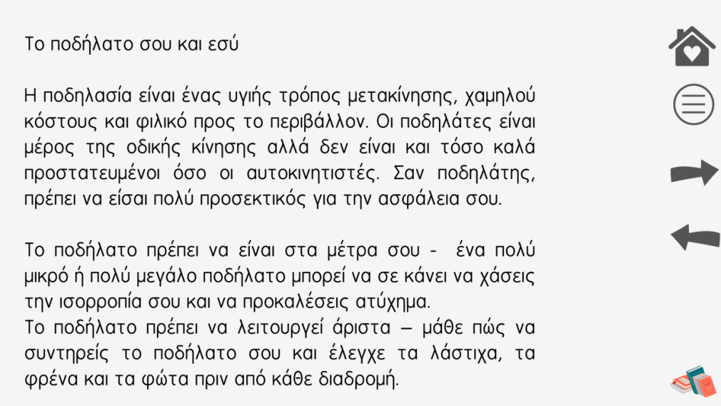
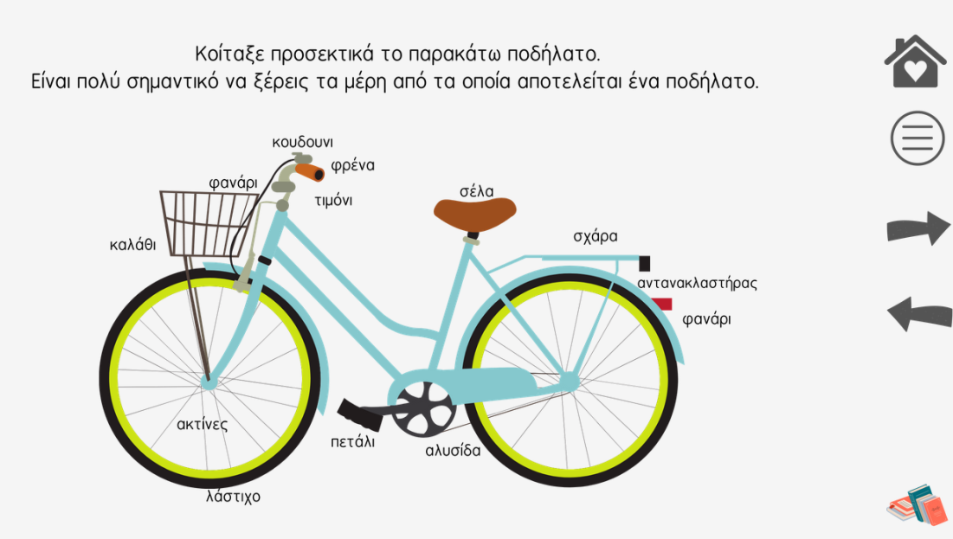
7α. Παραγόμενο εκπαιδευτικό υλικό (2-3 διαφάνειες)
4. Παραγόμενο εκπαιδευτικό υλικό 13/22

Slide 19
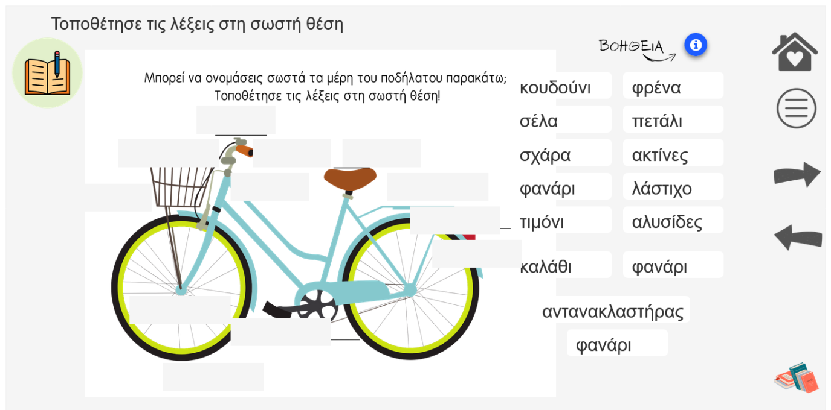
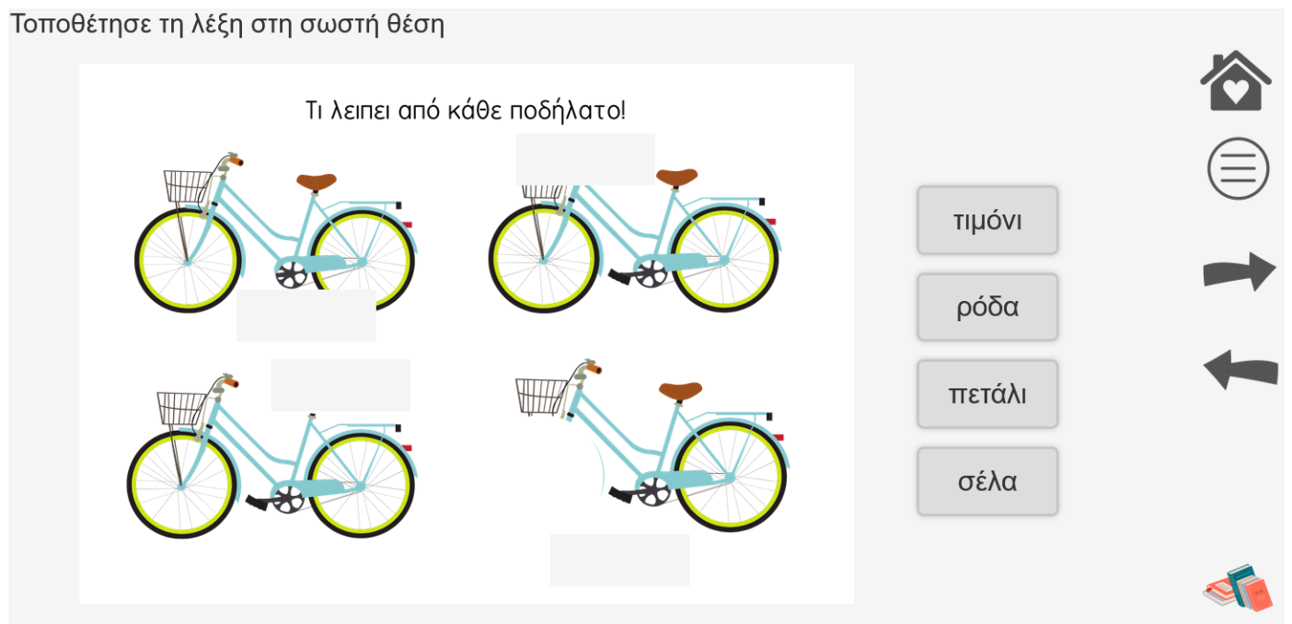
7α. Παραγόμενο εκπαιδευτικό υλικό (2-3 διαφάνειες)
4. Παραγόμενο εκπαιδευτικό υλικό 14/22

Slide 20

7α. Παραγόμενο εκπαιδευτικό υλικό (2-3 διαφάνειες)
4. Παραγόμενο εκπαιδευτικό υλικό 15/22

Slide 21
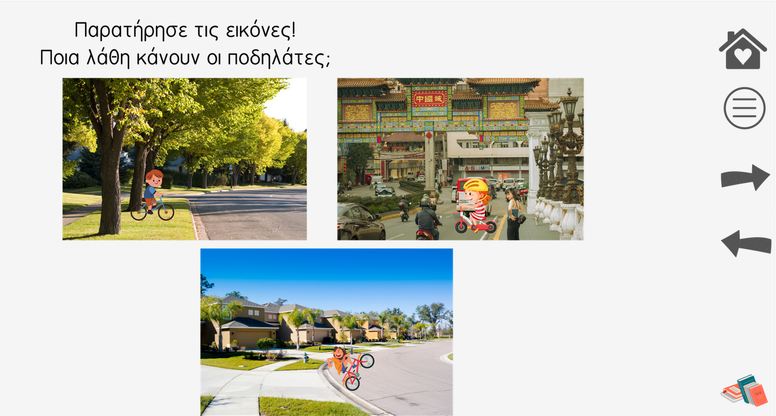
7α. Παραγόμενο εκπαιδευτικό υλικό (2-3 διαφάνειες)
4. Παραγόμενο εκπαιδευτικό υλικό 16/22

Slide 22

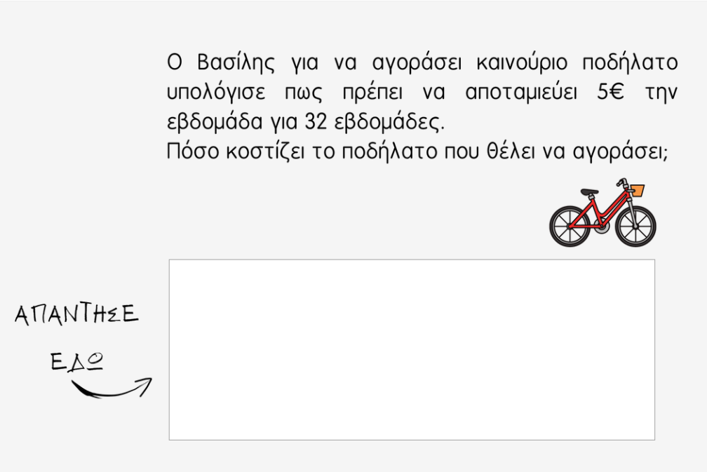
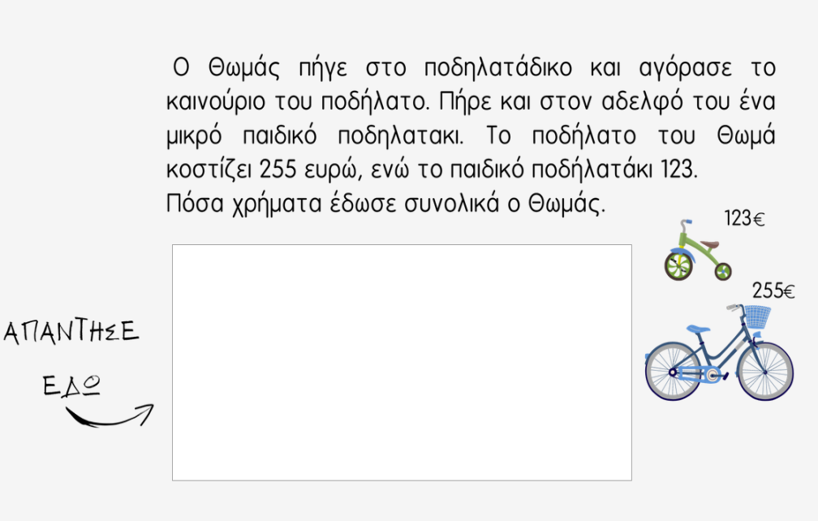
7α. Παραγόμενο εκπαιδευτικό υλικό (2-3 διαφάνειες)
4. Παραγόμενο εκπαιδευτικό υλικό 17/22

Slide 23


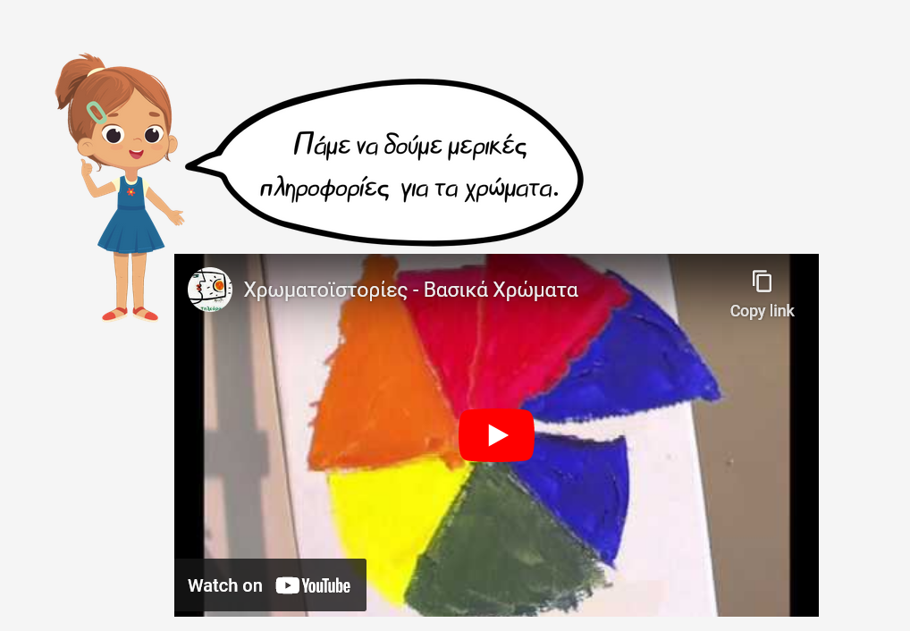
7α. Παραγόμενο εκπαιδευτικό υλικό (2-3 διαφάνειες)
4. Παραγόμενο εκπαιδευτικό υλικό 18/22

Slide 24
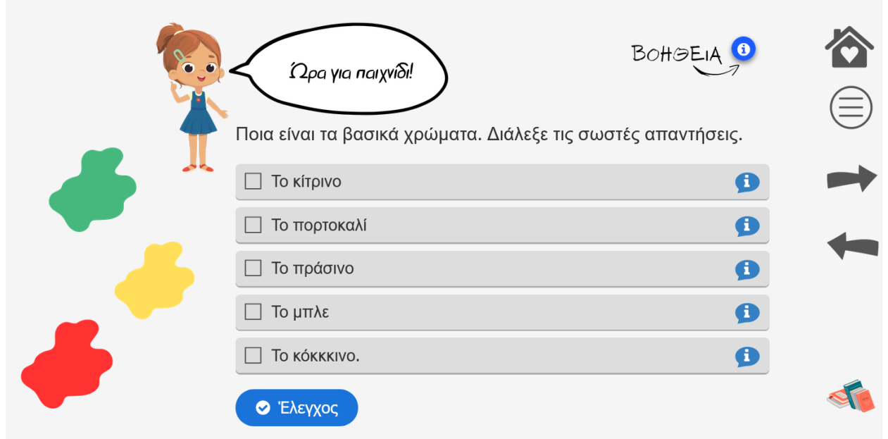
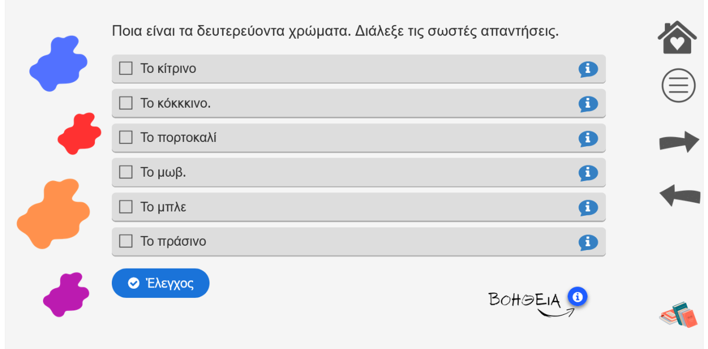
7α. Παραγόμενο εκπαιδευτικό υλικό (2-3 διαφάνειες)
4. Παραγόμενο εκπαιδευτικό υλικό 19/22

Slide 25
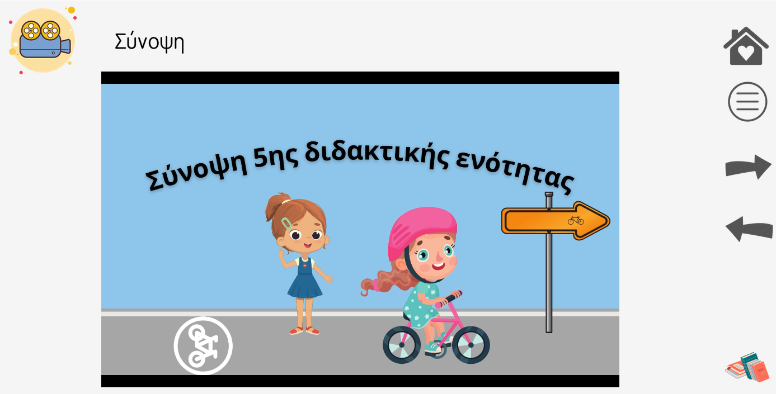
4. Παραγόμενο εκπαιδευτικό υλικό 20/22

Slide 26
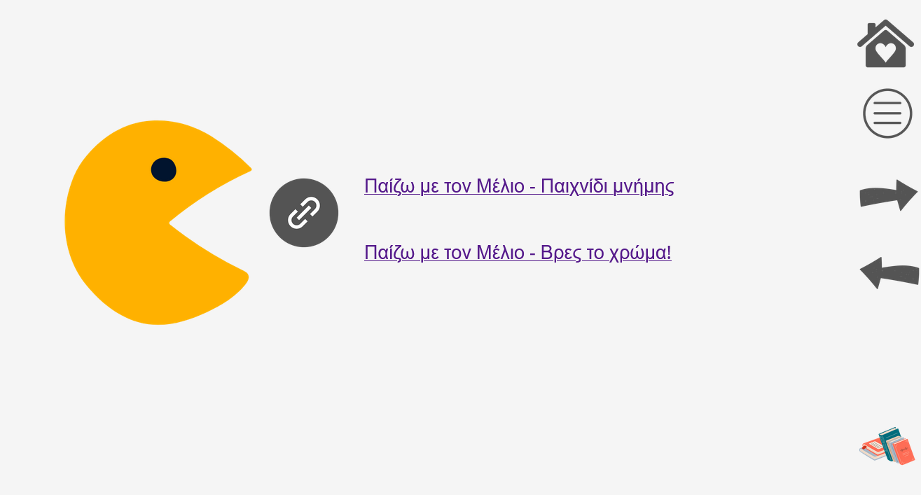
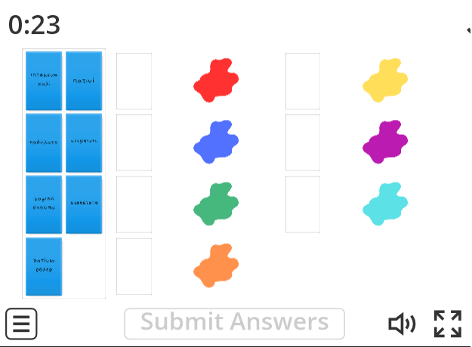
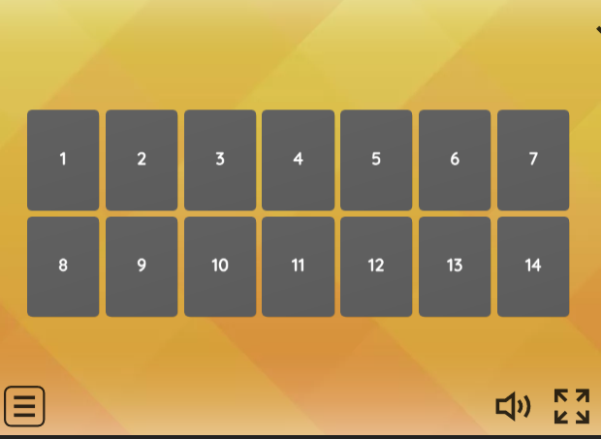
4. Παραγόμενο εκπαιδευτικό υλικό 21/22

Slide 27
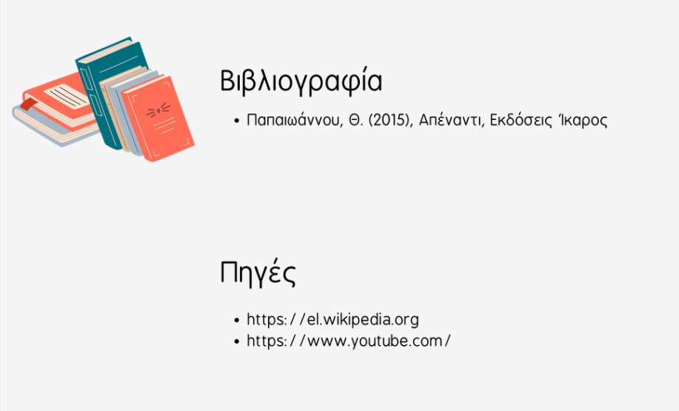
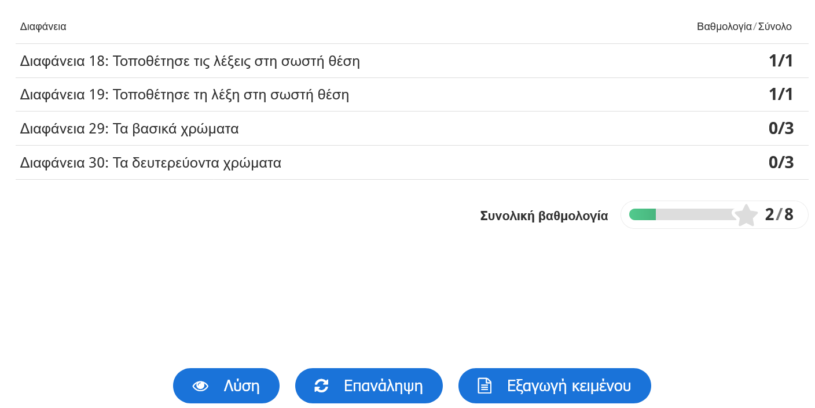
4. Παραγόμενο εκπαιδευτικό υλικό 22/22

Slide 28

5. Ερευνητικά Ερωτήματα 1/2
Το εκπαιδευτικό υλικό:
διέπεται από τις αρχές και τη μεθοδολογία της ΕξΑΕ;
έχει δημιουργηθεί σύμφωνα με την αρχή της Πολυμεσικής Μάθησης;

Slide 29

5. Ερευνητικά Ερωτήματα 2/2
Το εκπαιδευτικό υλικό που δημιουργήθηκε:
καλύπτει τους εκπαιδευτικούς στόχους για το μάθημα της Κυκλοφοριακής Αγωγής;
μπορεί να αξιοποιηθεί αυτόνομα από τους δασκάλους και τους μαθητές στο σχολείο σύμφωνα με την καθοδήγηση που τους παρέχεται;
περιέχει δημιουργικές δραστηριότητες, κατανοητές και ευχάριστες για το μαθητή;

Slide 30




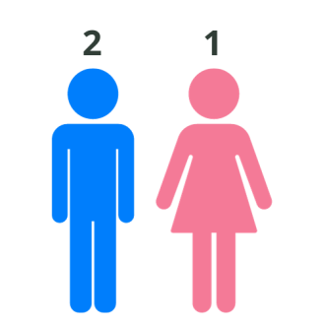
6. Μεθοδολογία 1/3
Ποιοτική ερευνά
Ιούλιος – Αύγουστος 2023
Σκόπιμη δειγματοληψία
3 μεταπτυχιακοί φοιτητές
Ερωτηματολόγιο
Ερωτηματολόγιο ΕΔΙΒΕΑ

Slide 31




6. Μεθοδολογία 2/3
Ποσοτική ερευνά
Ιούλιος – Αύγουστος 2023
Σκόπιμη δειγματοληψία
30 εκπαιδευτικοί ΠΕ70
Ερωτηματολόγιο
23 ερωτήσεις κλίμακας Likert
2 ερωτήσεις ανοικτού τύπου

Slide 32
6. Μεθοδολογία 3/3

Slide 33
7.Αποτελέσματα 1/10
1^{ος} ερευνητικός άξονας:
Επιστημονική συνοχή / Τεκμηρίωση του Ε.Υ.
Οι συμμετέχοντες αναφέρουν ότι στο Ε.Υ.:
δε γίνεται παράθεση πληροφοριών/απόψεων με τη σχετική βιβλιογραφική τεκμηρίωση
υπάρχει στο Ε.Υ συγκριτική ανάλυση των πληροφοριών και των απόψεων
είναι εμπλουτισμένο με την ερμηνεία / κριτική συζήτηση των πληροφοριών και
παρέχει τη δυνατότητα για περαιτέρω μελέτη σε διαφορετικές πηγές.

Slide 34
7.Αποτελέσματα 2/10
2^{ος} ερευνητικός άξονας:
«Απλή - κατανοητή παρουσίαση γνωστικού αντικειμένου»
Οι συμμετέχοντες συμφωνούν ότι το Ε.Υ.:
είναι απλό και κατανοητό,
το ύφος γραφής του είναι φιλικό προς τον αναγνώστη,
έχει ενσωματωμένα κείμενα, εικόνες και βίντεο

Slide 35
8.Αποτελέσματα 3/10
3^{ος} ερευνητικός άξονας
«Ευχρηστία»
Όλοι οι συμμετέχοντες σημειώνουν ότι το Ε.Υ.
είναι απόλυτα εύχρηστο,
έχει εύκολη πλοήγηση,
υπάρχει αξιοπιστία στους υπερσυνδέσμους,

Slide 36
8.Αποτελέσματα 4/10
4^{ος} ερευνητικός άξονας
«Υποστήριξη – καθοδήγηση στη μελέτη
του εκπαιδευόμενου»
Οι συμμετέχοντες διαπιστώνουν ότι:
Παρέχονται κατάλληλες συμβουλές για το πώς θα μελετηθεί το Ε.Υ.,
δίνεται έμφαση σε συγκεκριμένα σημεία του εκπαιδευτικού υλικού με την κατάλληλη σήμανση,
υπάρχουν επεξηγηματικά σχόλια τα οποία στηρίζουν τον μαθητή στη μελέτη του.

Slide 37
8.Αποτελέσματα 5/10
5^{ος} ερευνητικός άξονας:
Έλλειψη ολοκληρωμένης διδακτικής παρέμβασης»
Οι συμμετέχοντες επισημαίνουν ότι το Ε.Υ.
υποστηρίζει την αλληλεπίδραση με τον μαθητή κατά τη διαδικασία της μελέτης του,
εμπλέκει συναισθηματικά τον μαθητή με βάση τις προσωπικές του απόψεις.

Slide 38
8.Αποτελέσματα 6/10
6^{ος} ερευνητικός άξονας:
«Δυνατότητα αναστοχασμού–αυτοαξιολόγησης εκπαιδευόμενου»
Οι απόψεις των εκπαιδευτικών φανερώνουν ότι το Ε.Υ παρέχει τη δυνατότητα αναστοχασμού, αυτοαξιολόγησης και ανάπτυξής της κριτικής σκέψης

Slide 39
8.Αποτελέσματα – 7/10
7^{ος} ερευνητικός άξονας
«Σαφήνεια σκοπού και προσδοκώμενων μαθησιακών αποτελεσμάτων»
Οι συμμετέχοντες τονίζουν ότι στο Ε.Υ.
ο σκοπός όσο και τα προσδοκώμενα μαθησιακά αποτελέσματα έχουν διατυπωθεί σωστά και με σαφήνεια,
ο μαθητής με βάση τα προσδοκώμενα μαθησιακά αποτελέσματα, είναι ικανός να ελέγξει την πρόοδο του.

Slide 40
8.Αποτελέσματα – 8/10
8^{ος} ερευνητικός άξονας
«Εφαρμογή αρχών της Γνωστικής Θεωρία
Πολυμεσικής Μάθησης»
Οι συμμετέχοντες συμπεραίνουν ότι στο Ε.Υ.
εφαρμόζονται οι αρχές της Πολυμεσικής μάθησης
Αρχή της Προσωποποίησης
χρήση φιλικής γλώσσας,
χαρακτήρας – Avatar.
Αρχή της Τροπικότητας
ύπαρξη διάφορων στοιχείων αφήγησης
Αρχή της Προπαίδευσης
εισαγωγικές δραστηριότητες που βοηθούν στη μελέτη του Ε.Υ.

Slide 41


8.Αποτελέσματα 9/10
ευφυές,
κατανοητό,
διαδραστικό
συνδυασμός βίντεο - εικόνας
χρωματικές συνθέσεις
πολλαπλές ασκήσεις
παιχνίδια
Ανάγκη ανατροφοδότησης
Απουσία Ηχητικής παρουσίασης κειμένων
Ανάγκη καλύτερη κατάτμηση κειμένων

Slide 42
8.Αποτελέσματα 10/13
1^{ος} ερευνητικός άξονας
«Αξιολόγηση ως προς την επάρκεια»
Συμφώνα με τους συμμετέχοντες το Ε.Υ.:
ανταποκρίνεται πλήρως στους επιδιωκόμενους στόχους,
πραγματεύεται ζητήματα πραγματικών καταστάσεων,
καλλιεργείται η κριτική σκέψη των μαθητών,
προσαρμοσμένο στις ανάγκες των μαθητών,
εξυπηρετεί τον σκοπό της διαθεματικότητας,
χαρακτηρίζεται από ευελιξία,
επιτρέπει την αλληλεπίδραση,
είναι ενημερωμένο και προσαρμοσμένο στις σύγχρονες απαιτήσεις,
δυνατότητα προσαρμογής στο ρυθμό μάθησης των μαθητών

Slide 43
8.Αποτελέσματα – 11/13
2^{ος} ερευνητικός άξονας
«Αξιολόγηση ως προ τη χρήση»
Συμφώνα με τους συμμετέχοντες το Ε.Υ.:
προάγει την αυτονομία των μαθητών,
εύκολο στην πλοήγηση,
παρέχονται οδηγίες/συμβουλές για την εκτέλεση των απαιτούμενων ενεργειών,
είναι εφικτή η διδασκαλία του στη σχολική τάξη

Slide 44
8.Αποτελέσματα – 12/13
3^{ος} ερευνητικός άξονας
«Αξιολόγηση ως προς την παρουσίαση
και τη δομή του υλικού»
Συμφώνα με τους συμμετέχοντες το Ε.Υ.:
Παρουσιάζει ενδιαφέρον για τους μαθητές
έχει ελκυστική και φιλική μορφή
είναι κατανοητό
ανταποκρίνεται στο μαθησιακό επίπεδο και στην ηλικία των παιδιών
έχει ολοκληρωμένη δομή και περιεχόμενο

Slide 45

8.Αποτελέσματα – 13/13
Εύκολη πλοήγηση
Εύχρηστο περιβάλλον
Απλό και κατανοητό περιεχόμενο
Ολοκληρωμένη δομή
Ηχογραφημένες οδηγίες
Επιβράβευση στις δραστηριότητες
Συχνή αξιολόγηση

Slide 46

9. Μεθοδολογικοί περιορισμοί 1/1
Η διαθεσιμότητα των εκπαιδευτικών,
καθώς η έρευνα πραγματοποιήθηκε σε περίοδο καλοκαιρινών διακοπών (Ιούλιος-Αύγουστος 2023)

Slide 47

10. Συμπεράσματα 1/3
Σχετικά με το 1^{ο} ερευνητικό ερώτημα, προέκυψε ότι το Ε.Υ. διέπεται από τις αρχές και τη μεθοδολογία της ΕξΑΕ και κρίθηκε ότι τις πληροί.
Ως προς το 2^{ο} ερευνητικό ερώτημα που αφορά στο πώς εφαρμόστηκαν οι αρχές της Πολυμεσικής Μάθησης στο Ε.Υ. παρατηρήθηκε ότι έχει γίνει συνδυασμός μέσων (κείμενο-εικόνα-βίντεο), ώστε να παρουσιαστεί με τον κατάλληλο τρόπο το γνωστικό αντικείμενο.

Slide 48
10. Συμπεράσματα 2/3
Σχετικά με το 1^{ο} ερευνητικό ερώτημα το Ε.Υ. ανταποκρίνεται στους επιδιωκόμενους στόχους, χαρακτηρίζεται διαθεματικό, ευέλικτο και προσαρμοσμένο στις ανάγκες των μαθητών.
Ως προς το 2^{ο} ερευνητικό ερώτημα το Ε.Υ. κρίνεται ότι είναι εύχρηστο κατά την πλοήγηση και προάγει την αυτονομία των μαθητών.
Σχετικά με το 3^{ο} ερευνητικό ερώτημα το Ε.Υ. αξιολογείται ολοκληρωμένο ως προς τη δομή και το περιεχόμενο. Επιπλέον χαρακτηρίζεται κατανοητό και ενδιαφέρον προς τους μαθητές με φιλική μορφή γραφής.

Slide 49
10. Συμπεράσματα 3/3
Σοβαρές ελλείψεις σε ζητήματα οδικής ασφάλειας και παιδείας
Ανάγκη για προώθηση της κυκλοφοριακής αγωγής και για σχεδιασμού Ε.Υ. για το μάθημα της κυκλοφοριακής αγωγής.
Το Ε.Υ. ικανοποιεί σε μεγάλο βαθμό τις ανάγκες και κρίνεται επαρκές και κατάλληλο για το σκοπό του.
Αξιοποίηση του Ε.Υ.
Προτάσεις για βελτίωση.
Ανάγκη αποτίμησης/αξιολόγησης του Ε.Υ. από τους μαθητές.

Slide 50

Σας ευχαριστώ
για την προσοχή σας

